Slide 1

Popular Songs Analytics
MIX

Slide 2
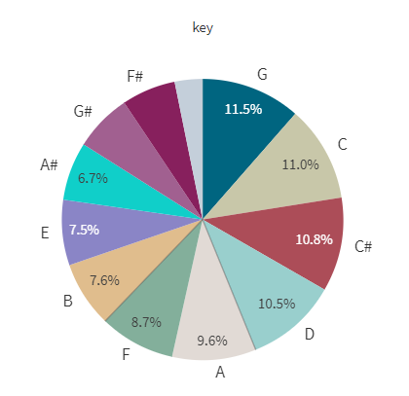
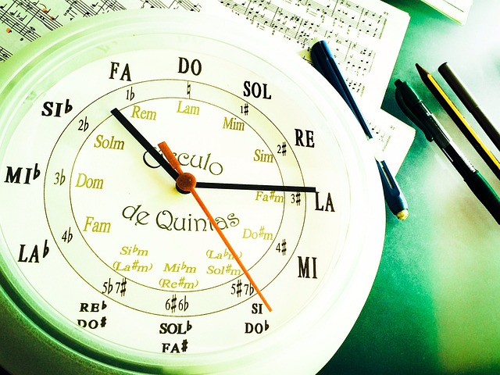
Escalas màs utilizadas
Más utilizada:
ESCALA DE SOL

Slide 3
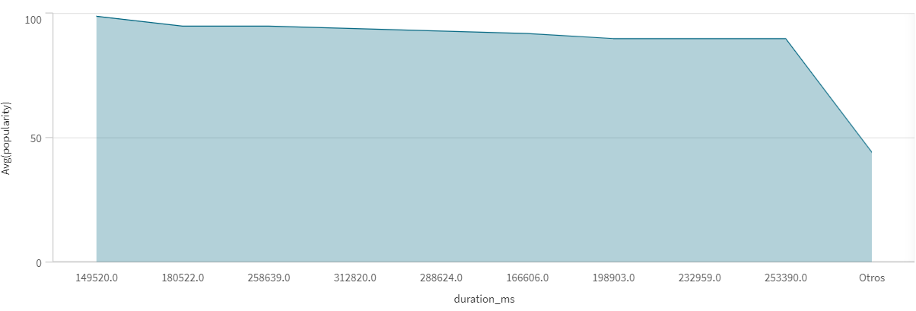
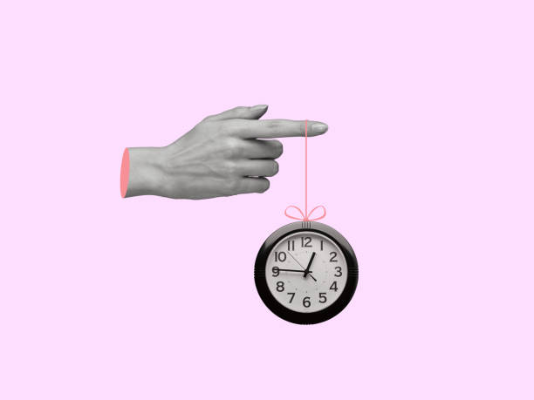
Duración de segundos Intro
La duración es óptima hasta 1 minuto y medio

Slide 4
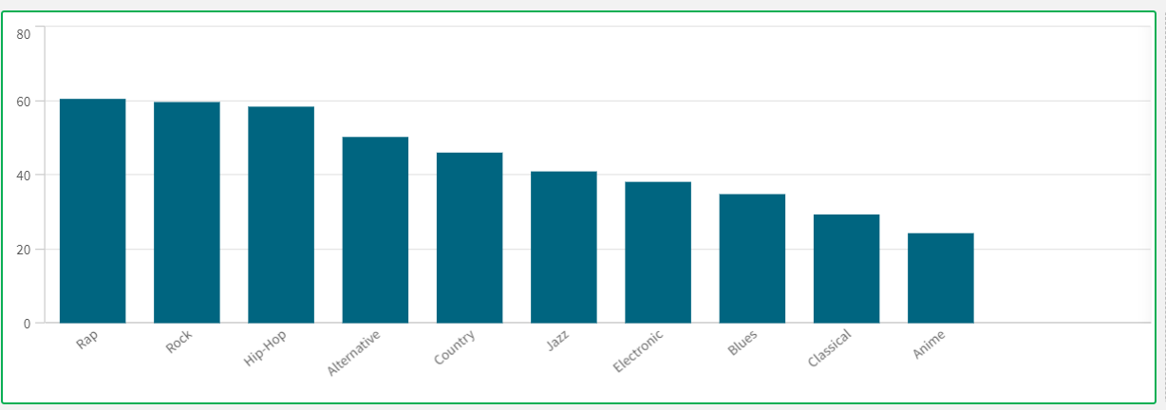

Géneros más Escuchados en Spotify
El RAP Ganando en todas las listas

Slide 5

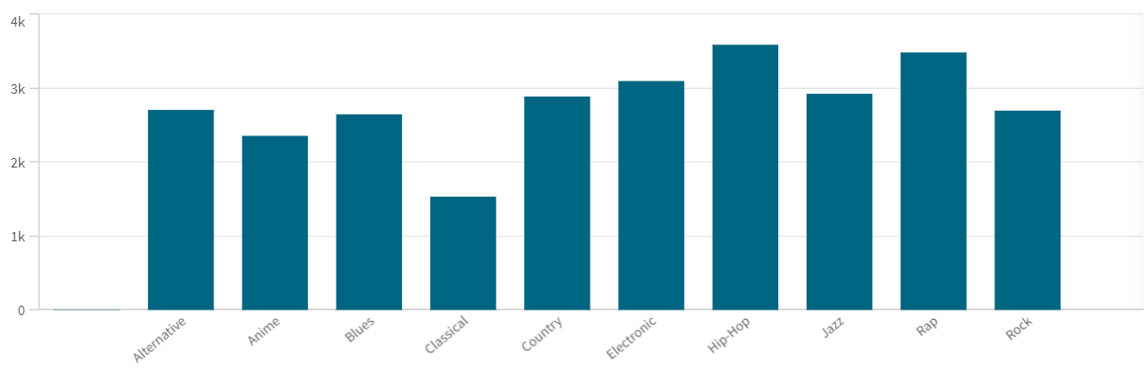
Los Géneros que más se Bailan
¡¡¡¡¡EL HIP HOP REFERENTE!!!!!!

Slide 6
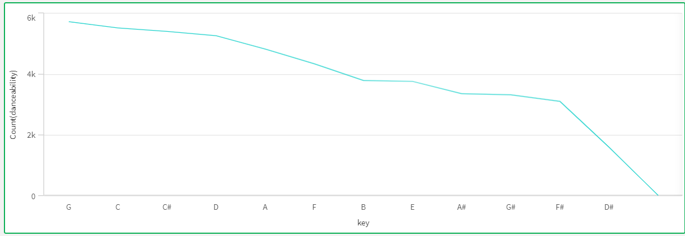
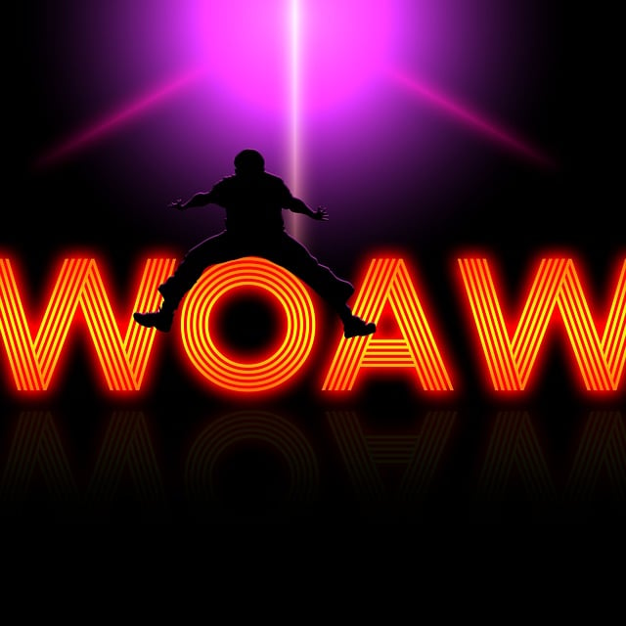
Las Escalas Más Utilizadas para Bailar
LAS ESCALAS MAS UTILIZADAS PARA BAILAR VUELVE A SER SOL MAYOR

Slide 7
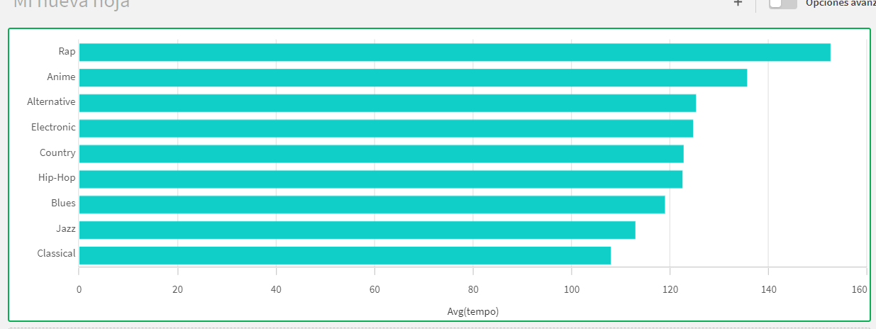

Tempo Bpm por tema

Slide 8
Dashboard
Incluye todos los KPIs analizados

Slide 9




Drake y Eminen
43millones
86mil
36millones
72mil

Slide 10
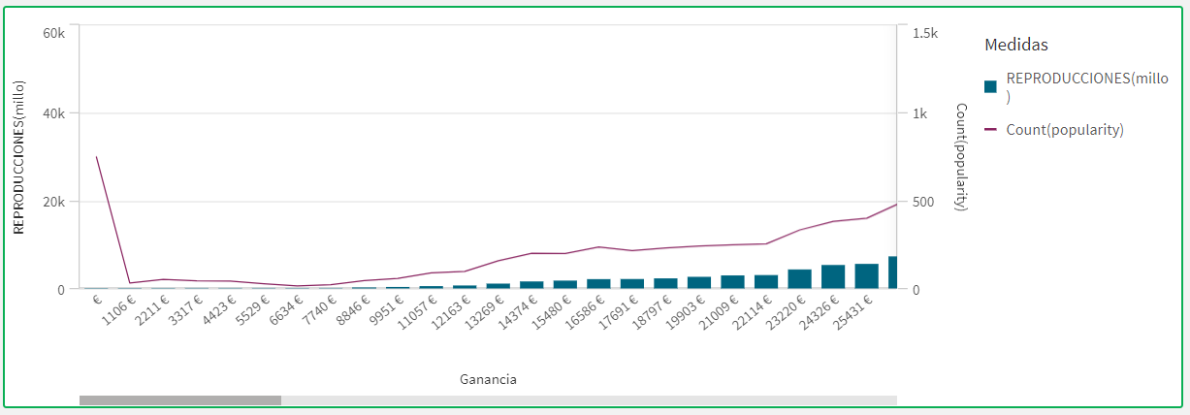
Conclusiòn Final
Las Escalas Más Utilizadas, el Ritmo, Velocidad e Intro, son completamente proporcionales a la cantidad de Reproducción, y así mismo a Ganancias Generadas.

